Slide 1
dsrodnichk@mail.ru.
Муниципальное дошкольное бюджетное образовательное учреждение детский сад «Родничок» г.Волгодонска
Адрес МБДОУ:
347370, Ростовская область,
г. Волгодонск, ул. 30 лет Победы, 8
Электронный адрес:
dsrodnichk@mail.ru.
Адрес сайта:
http://rodnichok-ds.ru/
Телефон: 22-75-78
Заведующий:
Хлоповсих Маргарита Николаевна
г. Волгодонск
2023г.

Slide 2
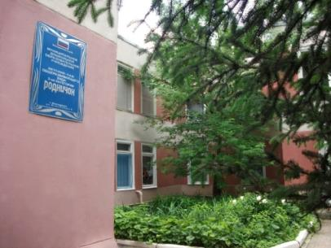
Образовательная программа дошкольного образования МБДОУ ДС «Родничок» г. Волгодонска на 2023 -2024 учебный год

Slide 3
Нормативно – правовое обеспечение Программы
Образовательная программа дошкольного образования МБДОУ ДС «Родничок» г.Волгодонска разработана на основе:
Федеральной образовательной программы дошкольного образования (далее ФОП ДО),
Федерального государственного образовательного стандарта дошкольного образования (далее – ФГОС ДО)
с учетом нормативных правовых актов, содержащих обязательные требования к условиям организации дошкольного образования, а также в соответствии с федеральными, региональными, муниципальными и институциональными нормативными документами и локальными нормативными актами
Примерной основной образовательной программы дошкольного образования «Радуга» авторского коллектива С.Г. Якобсон, Т. И. Гризик, Т. Н. Доронова, Е. В. Соловьева, Е. А. Екжанова (издательство «Просвещение, 2014 г.)проект, в соответствии с Федеральным государственным образовательным стандартом дошкольного образования,
приказа №1155 Министерства образования и науки от 17 октября 2013г., СП 2.4. 3648-20 «Санитарно–эпидемиологические требования к организациям воспитания и обучения отдыха и оздоровления детей и молодежи» от 28 сентября 2020 г. №28,
ФЗ «Об образовании в Российской Федерации» (от 29.10.2012 г. № 273 - ФЗ), Конвенции ООН о правах ребенка, Конституции Российской Федерации

Slide 4
Программа
направлена на выполнение
Указов Президента Российской Федерации:
от 07.05.2018 № 204 «О национальных целях и стратегических задачах развития Российской Федерации на период до 2024 года»,
от 21.07.2020 № 474 «О национальных целях развития Российской Федерации на период до 2030 года»,
от 02.07.2021 № 400 «О Стратегии национальной безопасности Российской Федерации»,
от 09.11.2022 № 809 «Об утверждении Основ государственной политики по сохранению и укреплению традиционных российских духовно-нравственных ценностей»

Slide 5
Программа позволяет реализовать: 1) обучение и воспитание ребенка дошкольного возраста как гражданина Российской Федерации, формирование основ его гражданской и культурной идентичности на соответствующем его возрасту содержании доступными средствами; 2) создание единого ядра содержания дошкольного образования (далее - ДО), ориентированного на приобщение детей к традиционным духовно-нравственным и социокультурным ценностям российского народа, воспитание подрастающего поколения как знающего и уважающего историю и культуру своей семьи, большой и малой Родины; 3) создание единого федерального образовательного пространства воспитания и обучения детей от рождения до поступления в общеобразовательную организацию, обеспечивающего ребенку и его родителям (законным представителям) равные, качественные условия ДО, вне зависимости от места проживания.

Slide 6
Цель Программы - разностороннее развитие ребенка в период дошкольного детства с учетом возрастных и индивидуальных особенностей на основе духовно-нравственных ценностей российского народа, исторических и национально-культурных традиций (п.41.1. ФОП ДО).
Задачи разработаны на основе ФГОС ДО (п.1.6. ФГОС ДО), уточнены и расширены в ФОП ДО.
Новые задачи (п.14.2. ФОП ДО)
- обеспечение единых для РФ содержания ДО и планируемых результатов освоения образовательной программы ДО;
- приобщение детей к базовым ценностям российского народа - жизнь, достоинство, права и свободы человека, патриотизм, гражданственность, высокие нравственные идеалы, крепкая семья, созидательный труд, приоритет духовного над материальным, гуманизм, милосердие, справедливость, коллективизм, взаимопомощь и взаимоуважение, историческая память и преемственность поколений, единство народов России; создание условий для формирования ценностного отношения к окружающему миру, становления опыта действий и поступков на основе осмысления ценностей;
- построение (структурирование) содержания образовательной деятельности на основе учета возрастных и индивидуальных особенностей развития.

Slide 7
Комплексная программа «Радуга»

Slide 8
Принципы построения Программы:
1) полноценное проживание ребёнком всех этапов детства (младенческого, раннего и дошкольного возраста), обогащение (амплификация) детского развития;
2) построение образовательной деятельности на основе индивидуальных особенностей каждого ребёнка, при котором сам ребёнок становится активным в выборе содержания своего образования, становится субъектом образования (индивидуализация дошкольного образования);
3) содействие и сотрудничество детей и взрослых, признание ребёнка полноценным участником (субъектом) образовательных отношений;
4) поддержка инициативы детей в различных видах деятельности;
5) сотрудничество образовательной организации с семьёй;
6) приобщение детей к социокультурным нормам, традициям семьи, общества и государства;
7) формирование познавательных интересов и познавательных действий ребёнка в различных видах деятельности;
8) возрастная адекватность дошкольного образования (соответствия условий, требований, методов возрасту и особенностям развития);
9) учёт этнокультурной ситуации развития детей.

Slide 9
Ресурсное обеспечение
Списочный состав воспитанников составляет 220 человек.
В детском саду 10 групп общеразвивающей направленности:
2 группы – с 1,5 до 3 лет,
8 групп – с 3 до 7 лет, одна из низ логопедическая.
Дополнительные услуги:
-плавание,
-информационные технологии,
-научно- техническое моделирование..
-скалолазание,
осуществляются в учреждениях дополнительного образования:
-МБУ спортивная школа олимпийского резерва №3 г.Волгодонска,
-МБУ ДО «Станция юных техников» г.Волгодонска,
-МБУ ДО «Пилигрим»г.Волгодонска.

Slide 10
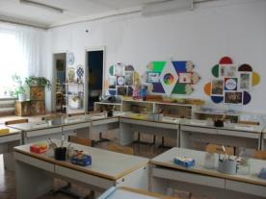
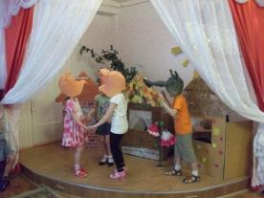
Материально-техническая база МБДОУ ДС «Родничок» г.Волгодонска
В ДОО имеются специализированные помещения по направлениям развития воспитанников:
Социально- коммукативное развитие – комната по изучению ПДД;
Познавательное развитие -музей «Родник» ,развивающая среда по региональному компоненту в группах
Художественно-эстетическое развитие – музыкальный зал, театральные уголки в группах
Физическое развитие – спортивный зал, спортивные площадки;

Slide 11
Музей патриотического воспитания «Родник»
История детского сада
История города, области, России
Великая Отечественная война
Казачий курень

Slide 12
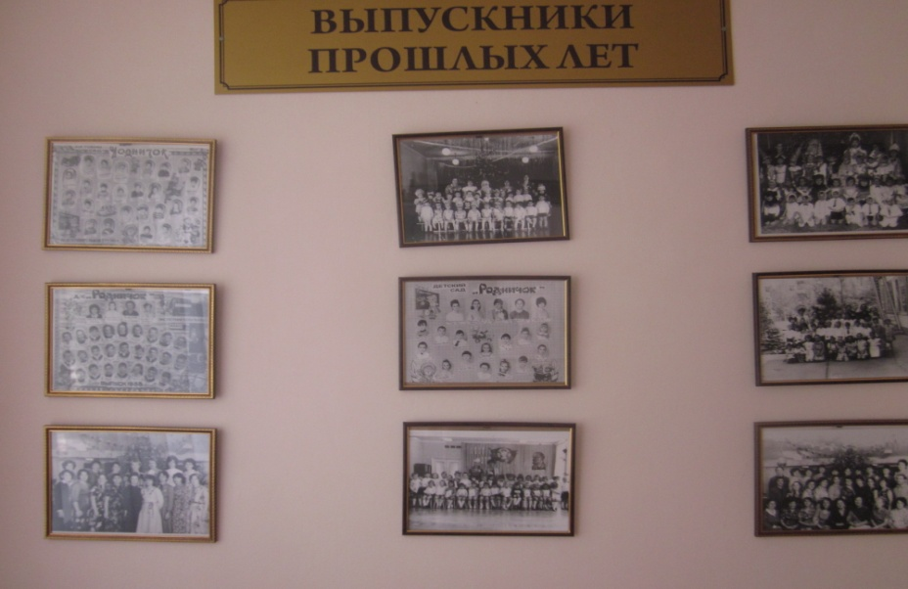
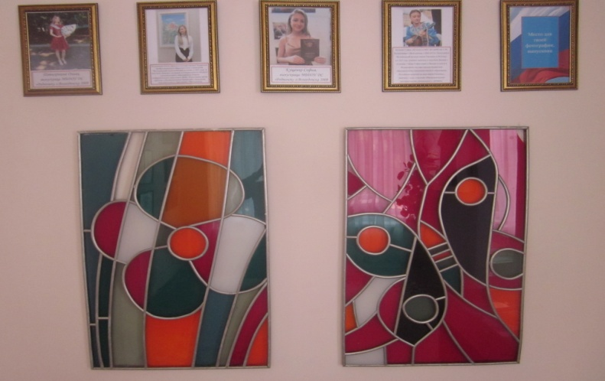
1 зал

Slide 13
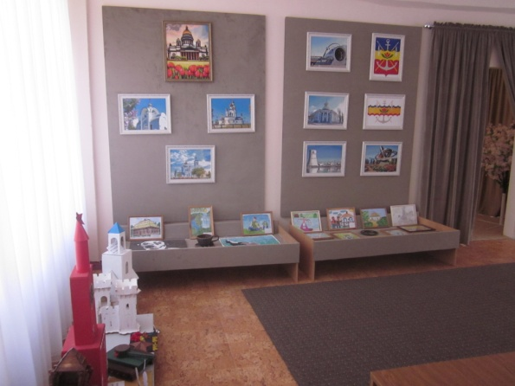
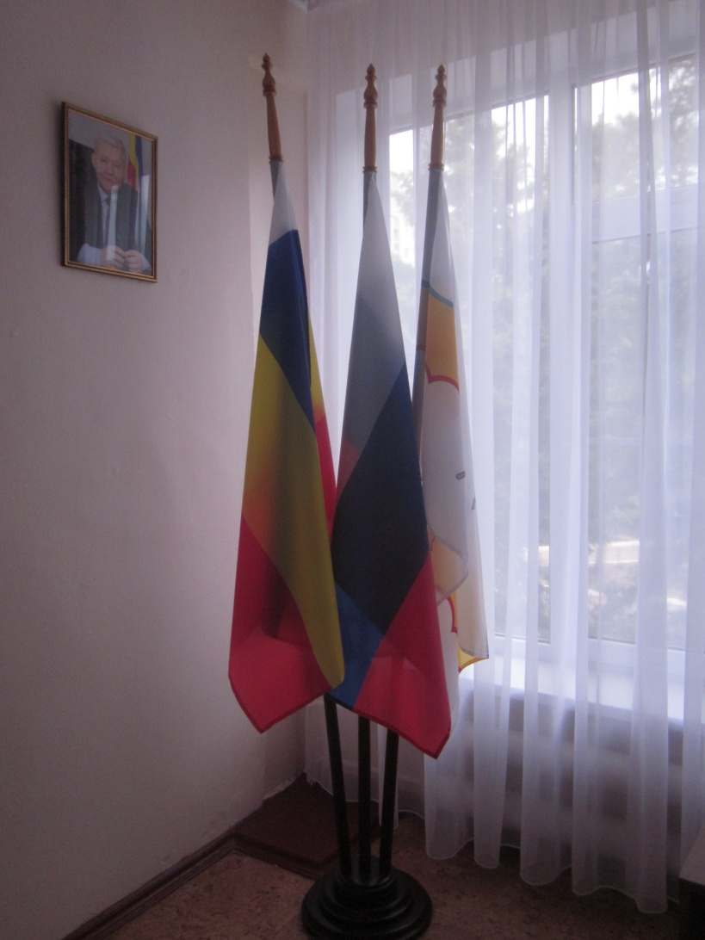
2 зал

Slide 14
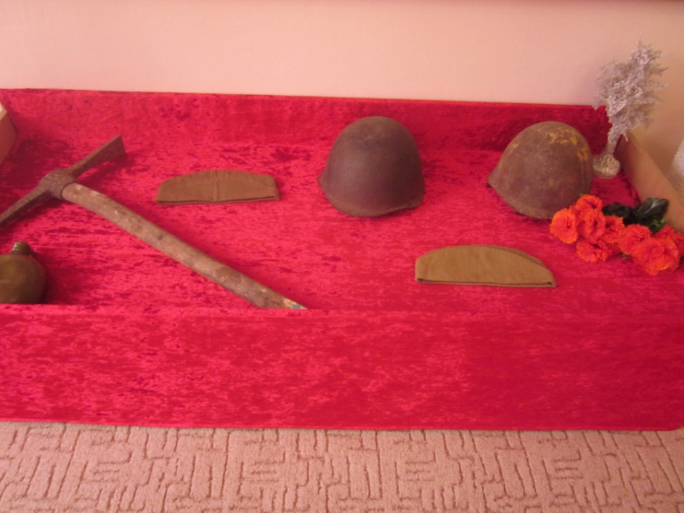
3 зал

Slide 15
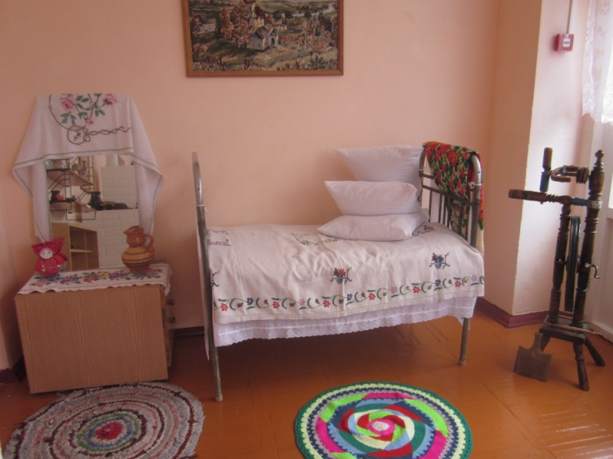
4 зал

Slide 16
КАДРЫ
В ДОУ работают 55 человек, из них педагогов - 18. В детском саду есть специалисты: 1 музыкальный работник, 2 инструктора по физической культуре, педагог-психолог, учитель-логопед.
Высшее образование имеют 6 человек, среднее профессиональное – 15 человек.
Результаты аттестации педагогических работников:
высшая квалификационная категория -4 человека,
первая квалификационная категория - 11 человек,
соответствие занимаемой должности – 4 человека.
Повышение уровня квалификации происходит через курсы повышения квалификации, участие в городских и областных конкурсах, семинарах, методических объединениях.
В 2023 году 15 человек прошли дистанционные курсы повышения квалификации.

Slide 17
Методическое обеспечение педагогического процесса
Социально – коммуникативное развитие
Карабонова О.А., Доронова Т.Н., Соловьева Е.В «Развитие игровой деятельности детей 2-8 лет
Е.В.Соловьева, Л.В.Редько «Воспитание интереса и уважения к культурам разных стран»
О.А.Князева, М.Д. Маханева, Р.Б. Стеркина «Приобщение к истокам русской народной культуры»
Н.Короткова, Н. Михайленко «Организация сюжетно – ролевой игры»;
Н.В.Елжова «Ознакомление детей дошкольного возраста с историей донского края»
Е.С. Шабельник, Е.Г. Каширцева «Знакомство детей с основными правами и свободами и их применением в жизни»

Slide 18
Познавательное развитие
Гризик Т.И. «Познавательное развитие детей 2-8 лет»
Е.В.Соловьева «Познавательное развитие детей 2-8 лет: математические представления»
Е.В.Соловьева, Л.В.Редько. Воспитание интереса и уважения к культуре разных стран у детей 2-8 лет. Методическое пособие для воспитателей. М.: «Просвещение», 2014 г.
Н.Н.Авдеева, О.А.Князева, Р.Б. Стеркина «Основы безопасности жизнедеятельности дошкольников»
Н.В. Елжова «ПДД в детском саду»
С.Н. Николаева «Юный эколог»
В.В.Волина «Занимательная математика»
А. Ликум «Все обо всем» (популярная энциклопедия)

Slide 19
Речевое развитие
Т.И.Гризик. «Речевое развитие детей 2-8 лет»
Т.И.Гризик . «Обучение грамоте.
Г.Ванюхина «Речецветик».
В.В.Гербова. «Развитие речи».
Хрестоматия для детей 2-7 лет к программе «Радуга»

Slide 20
Художественно – эстетическое развитие
Т.Н.Доронова «Художественное творчество детей 2-8 лет»
Галянт И. Г. «Музыкальное развитие детей 2-8 лет»
Н.Ф. Тарловская, Л.А. Топоркова «Обучение детей дошкольного возраста конструированию и ручному труду»
И.А.Лыкова «Художественный труд в детском саду»
В.А. Петрова «Малыш»
К.В. Тарасова «Гармония»
А.И. Буренина «Ритмическая мозаика»
Н.Ф. Сорокина «Театр – творчество – дети»

Slide 21
Физическое развитие
М.Д. Маханева «С физкультурой дружить – здоровым быть»
Л.В. Яковлева, Р.А.Юдина «Старт»
Н.Н.Ефименко «Театр физического воспитания и оздоровления детей дошкольного возраста»
Т.Суворова «Танцевальная ритмика для детей»
Ж.Е.Фирилева, Е.Г. Сайкина «СА – ФИ – ДАНСЕ»
О.М. Литвинова «Физкультурные занятия в детском саду»

Slide 22
Вариативное образование
Дополнительное бесплатное образование через организацию кружковой работы
Собственные программы, методические пособия и разработки педагогов

Slide 23
Методические разработки Н.В.Елжовой
Книги по методической работе (издательство «Феникс», г.Ростов н/Д
Региональные программы

Slide 24
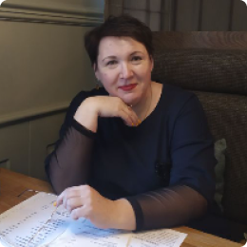
Рецензия на программу
Авторская программа «Ритмы жизнедеятельности в ДОУ для детей 2-8 лет»детей в ДОУ»

Slide 25
Программа по оздоровлению детей дошкольного возраста «Родничок здоровья»

Slide 26
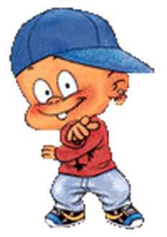
Опыт работы инструктора ФК С.Н.Чуксеевой «Развитие физической активности детей дошкольного возраста с учетом гендерного подхода»
Открытие малой Олимпиады
Кружок «Веселая ритмика»

Slide 27
Опыты работы педагогов по экологическому воспитанию
Ильинова М.С.
Абрамцова О.Л.

Slide 28
Опыт работы музыкального руководителя Котовой Н.П. «Развитие воображения у детей дошкольного возраста средствами музыки и театра»

Slide 29
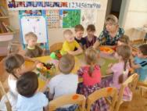
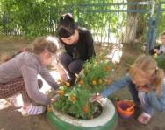
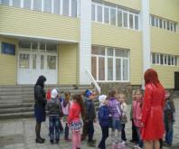
Образование осуществляется :
-в непосредственно образовательной деятельности;
-в совместной деятельности детей и взрослых;
-в ходе режимных моментов.

Slide 30
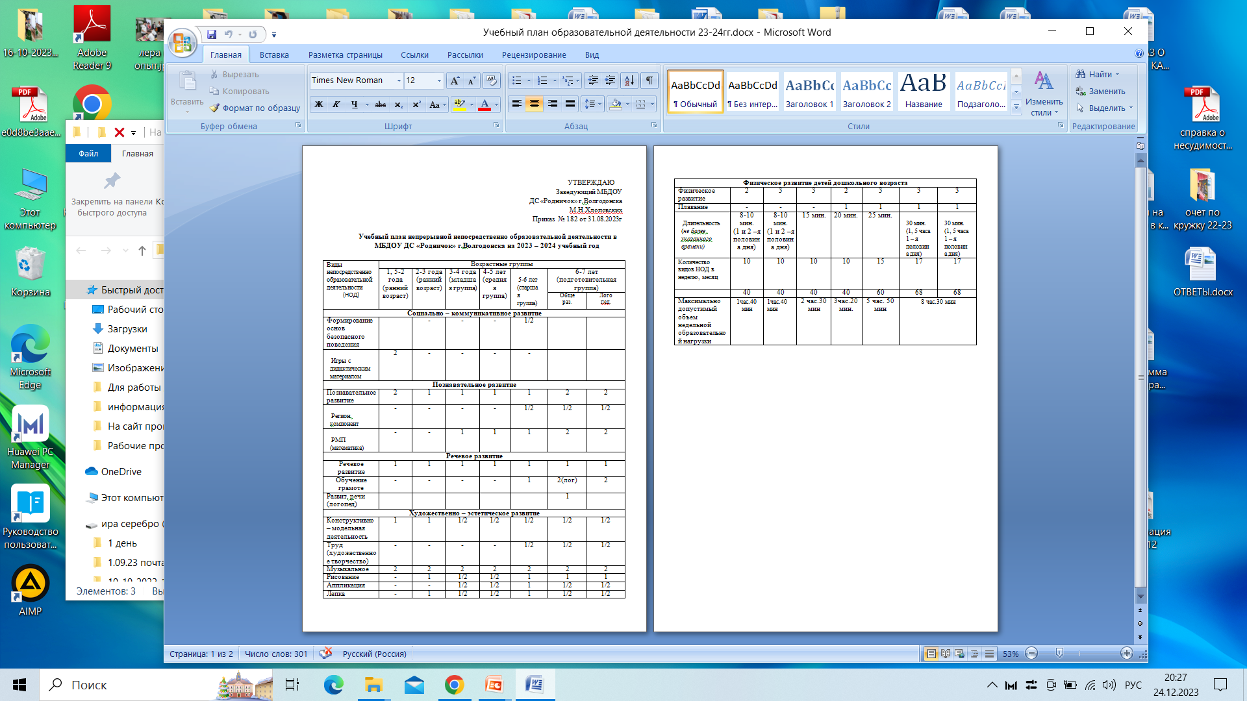
Учебный план на 2023-2024 год

Slide 31
Результат реализации программы:
Я - личность:
Дружелюбные и терпимые по отношению к сверстникам;
Любознательные и интеллектуально развитые;
Открытые для общения со взрослыми;
Свободные, активные, самостоятельные дети, проявляющие инициативу и в деятельности и в общении;
Эмоционально отзывчивые на красоту окружающего мира; произведений искусства, на состояние других людей

